Slide 1
Cycle de vie d'une plante a fleur
Fait par felix

Slide 2
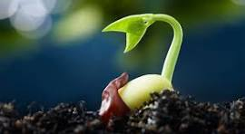
germination

Slide 3
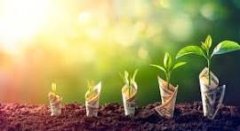
croissance

Slide 4
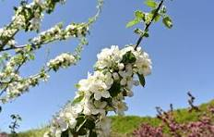
floraison

Slide 5
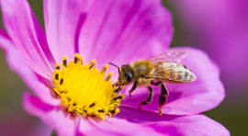
polinisation

Slide 6
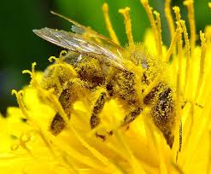
fécondation

Slide 7
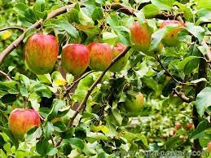
fructification

